Slide 1

Учеба с «KidTelligence»
Автор: Ковердяев Платон
Класс: 10«Д»
Научный руководитель: Королева Екатерина Владимировна

Slide 2


Введение
В наше время для формирования личности очень важно получить разносторонние знания, а для этого необходимо обучаться в школе.
Так как информация в школе подаётся поэтапно, очень важно усвоить базовые знания в начальных классах.
У детей с когнитивными нарушениями с этим большие проблемы.

Slide 3


Решение проблемы
Многие дети любят играть в компьютерные игры, и знают базовые игровые. Поэтому я решил создать «KidTelligence».
Это приложение будет в игровой форме помогать детям с особенностями развития усваивать школьную программу.
Будущее за технологиями!

Slide 4
Цели и задачи
Цели:
Вызвать у ребенка интерес к решению заданий
Сократить время качественного выполнения заданий
Задачи:
Изучить классификацию ОВЗ
Изучить типы текстовых задач
Написать код игры
Провести тестирование

Slide 5
Типы текстовых задач
Задачи
В одно действие
В несколько действий
1 класс:
Задачи на +\- в пределах 20
2 класс:
Задачи на +\- в пределах 100
Задачи на умножение\деление
1 класс:
Задачи на +\- в пределах 20
2 класс:
Задачи на +\- в пределах 100
Задачи на умножение\деление
Комбинированные задачи
Совершенствование презентации

Slide 6
Виды ОВЗ
Категории детей с ОВЗ (ссылка на статью):
  Дети с нарушениями слуха
  Дети с нарушениями зрения
  Дети с нарушениями речи
  Дети с нарушениями интеллекта
  Дети с задержкой психического развития
  Дети с нарушениями опорно-двигательного аппарата
  Дети с нарушениями эмоционально- волевой сферы и поведения
  Дети с множественными нарушениями
Мое приложение рассчитано на выделенные категории детей с ОВЗ, так как у остальных проблемы с усвоением материала выражены иначе.

Slide 7
Концепция игры
По сути «KidTelligence» - это генератор текстовых задач по математике , но в игровом формате.
В игре есть система вознаграждений, игровая валюта и магазин, разделение на уровни сложности и упрощенная система аккаунтов.
Такой подход будет стимулировать ребёнка к решению все большего и большего количества задач, что поможет ему с формированием базовых знаний и усвоением школьной программы.

Slide 8
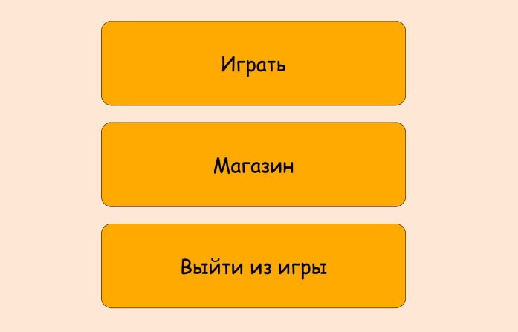
Особенности интерфейса
Так как у рассматриваемых мной детей в есть трудности с удержанием внимания, интерфейс содержит в себе максимально мало деталей. Кнопки большие и контрастные, шрифт мягкий и без засечек.
Большая часть интерфейса реализована с помощью QtDesigner.
Главное меню

Slide 9
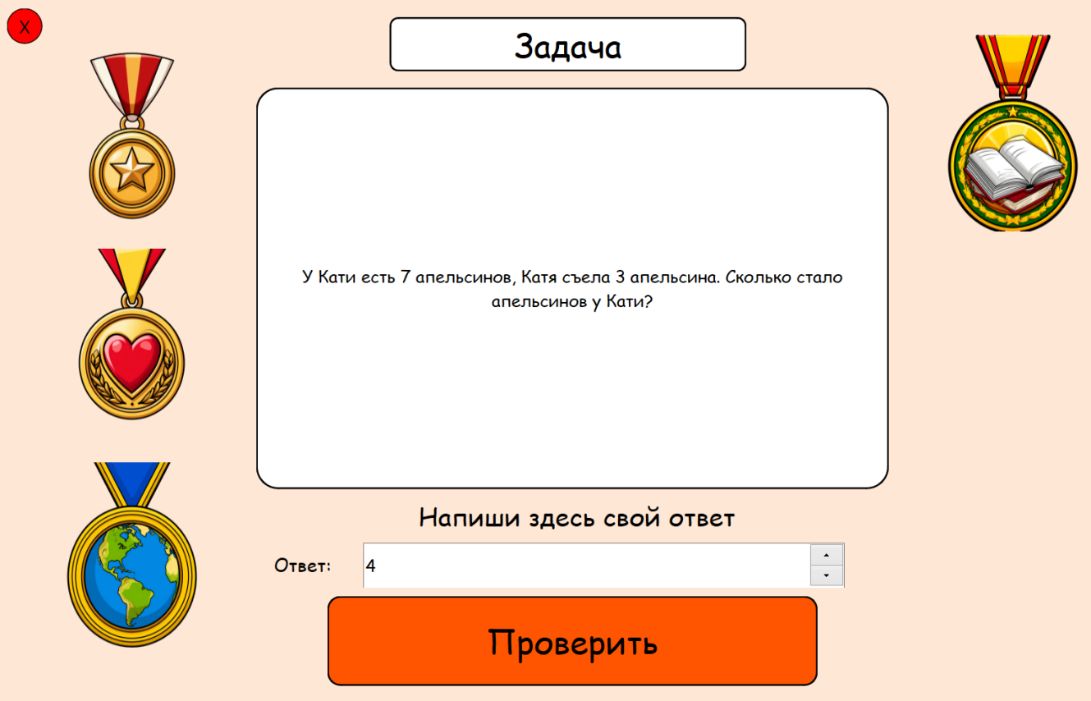
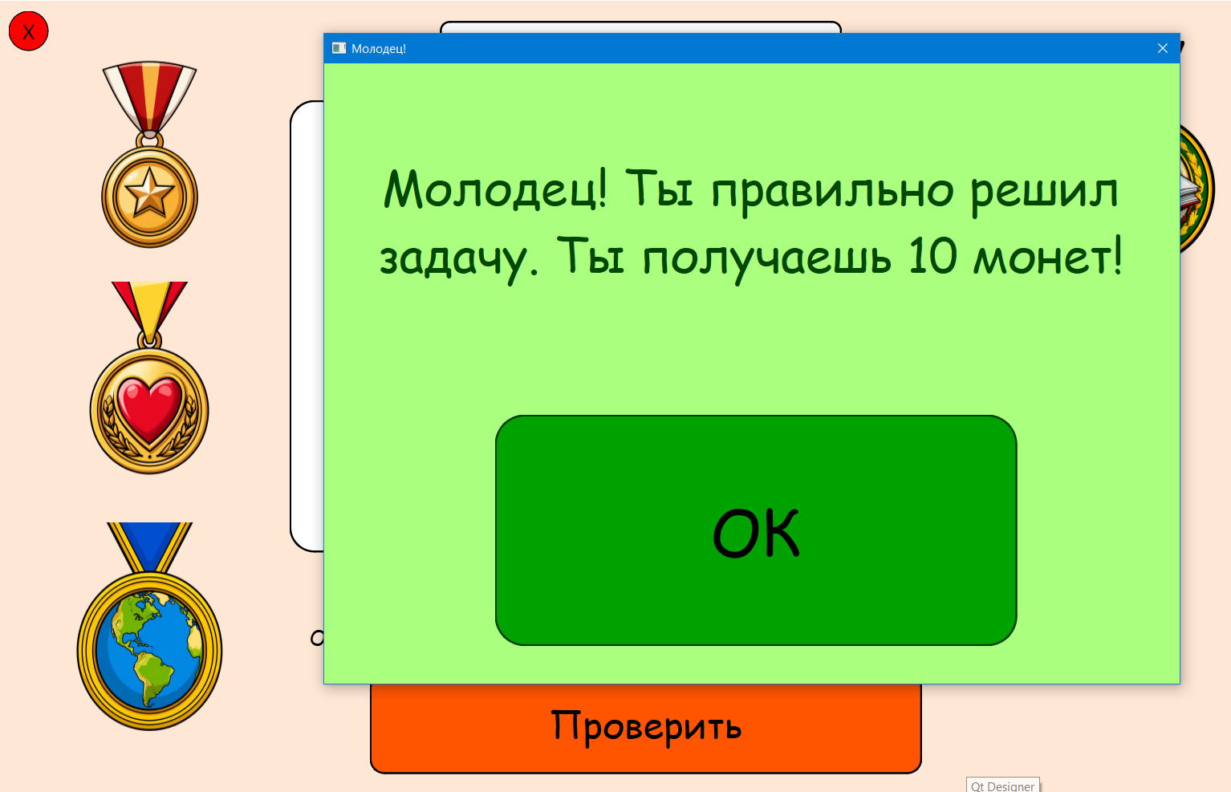
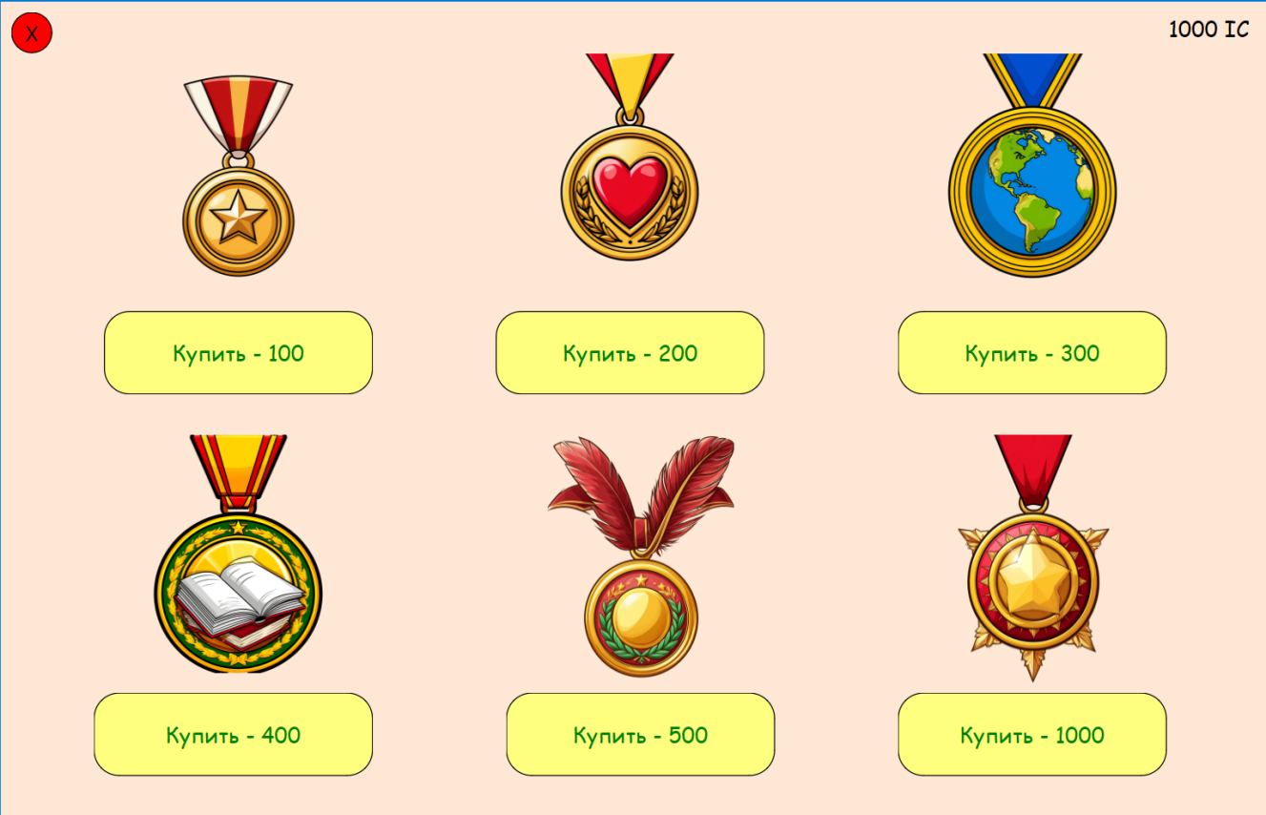
Действия в игре
Основные действия в игре:
Регистрация в системе
Генерация задания
Проверка ответа
Элементы развлечения:
Вознаграждения за правильные ответы
Приобретение украшений в игровом магазине
Страница с задачей
Вознаграждение
Игровой магазин

Slide 10
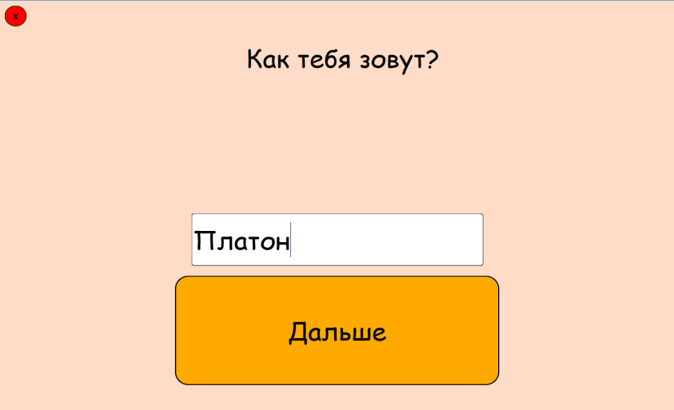
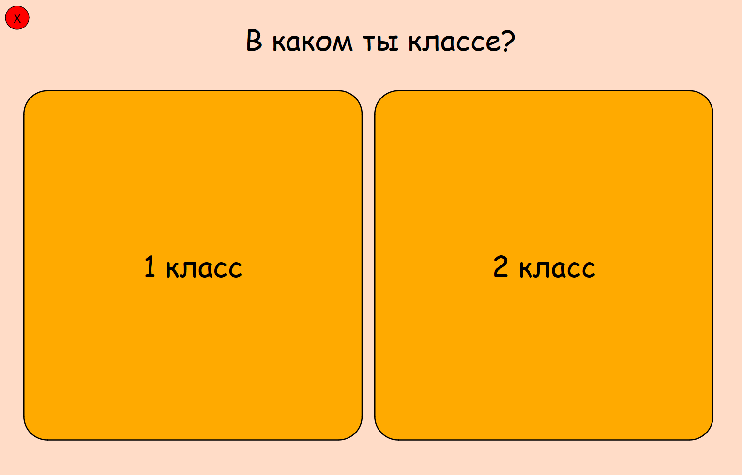
Система аккаунтов
В игре есть упрощенная система аккаунтов, где вместо сложных логинов и паролей требуется только имя ребенка и его класс обучения.
Информация о пользователях хранится в базе данных, а изменения вносятся с помощью SQL-запросов.
Ввод имени
Выбор класса

Slide 11
Тестирование
Начиная с Декабря, мой брат с диагнозом ДЦП играл в представленную игру и проходил контрольные тестирования из 2-х заданий 2 раза в неделю.
На диаграмме представлена продолжительность выполнения тестов.

Slide 12
Заключение
В итоге:
Написана обучающая игра «KidTelligence»
Проведено тестирование
Время качественного выполнения заданий сокращено.
Проблема обучаемости детей с ОВЗ очень остро стоит в семьях, так как без образования ребенок не сможет социализироваться.
«KidTelligence» помогает решить данную проблему, причем в игровом формате. Так ребенку выполнение заданий дается гораздо легче, чем в учебнике или задачнике, у него увеличивается продолжительность продуктивной работы, что очень полезно в дальнейшем обучении.

Slide 13
Используемая литература
Адаптация учебного материала для обучающихся с ограниченными возможностями здоровья [Электронный ресурс] – Режим доступа: https://cyberleninka.ru/article/n/adaptatsiya-uchebnogo-materiala-dlya-obuchayuschihsya-s-ogranichennymi-vozmozhnostyami-zdorovya
Документация pymorphy3 [Электронный ресурс] – Режим доступа: https://pymorphy2.readthedocs.io/en/stable/user/guide.html
Документация PyQt6 [Электронный ресурс] – Режим доступа: https://doc.qt.io/qtforpython-6/api.html#pyside-api
Проблема обучения и воспитания детей с ЗПР: подходы и их решение [Электронный ресурс] – Режим доступа: https://cyberleninka.ru/article/n/problema-obucheniya-i-vospitaniya-detey-s-zpr-podhody-i-ih-reshenie
Технология формирования самоконтроля у младших школьников с легкой умственной отсталостью в процессе обучения [Электронный ресурс] – Режим доступа: https://cyberleninka.ru/article/n/tehnologiya-formirovaniya-samokontrolya-u-mladshih-shkolnikov-s-legkoy-umstvennoy-otstalostyu-v-protsesse-obucheniya
Факторы риска нарушения когнитивного развития у детей [Электронный ресурс] – Режим доступа: https://cyberleninka.ru/article/n/faktory-riska-narusheniya-kognitivnogo-razvitiya-u-detey-obzor

Slide 14

Спасибо
Автор: Ковердяев Платон
Класс: 10«Д»
Научный руководитель: Королева Екатерина Алексеевна

